Slide 1
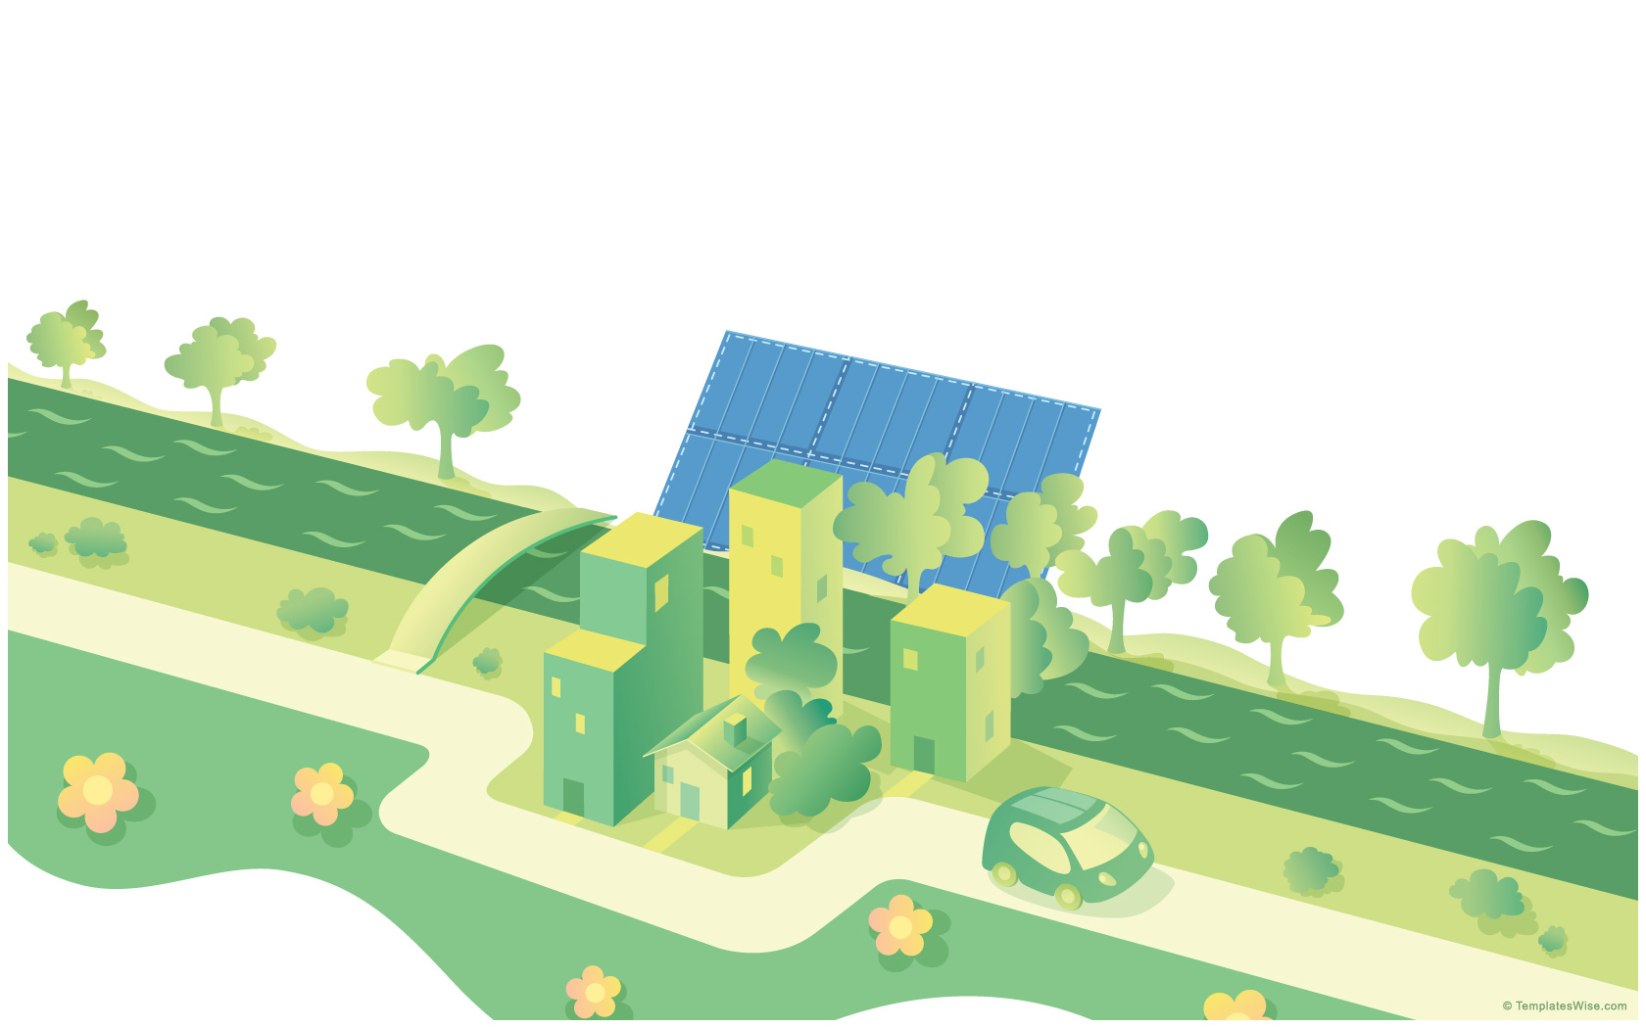
如何讓城市耐災性更強手冊
聯合國環境規劃署

Slide 2
大氣二氧化碳濃度非常可能持續增加，如著眼於人類之永續發展，「調適能力」之建構為現階段不可忽略之措施。
聯合國為各國減緩及調適氣候變遷，提供各國耐災手冊，包含節約能源、提高能源效率、開發新興與再生能源、發展溫室氣體減量技術等。
因應實際或預期的氣候衝擊或其影響，在自然或人類系統所做的調整，以減輕危害或發展有利的機會。

Slide 3

手冊的目的
為地方領導和政策制定者在進行減災抗災政策制定和行動組織時提供支持。教導我們如何理解並執行。
以知識為基礎，以全球行動的合作夥伴、參與城市和地方政府的專業指導為準備
有效應對災害和極端氣候變化提供了獲取信息、知識、能力和工具的方法
有效抵抗災害提供了關鍵策略和行動計畫，幫助城市最終實現可持續發展。

Slide 4
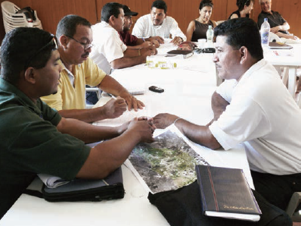
為什麼要在減災方面進行投資
在減災和抗災方面投資益處的
減少災害風險是件惠及子孫的事情－重視災害防護，可改善環境、社會和經濟狀況，增強應對氣候不斷變化的能力，並使我們社區生活更加繁榮、安全。
益處包括：
卓越領導力的榜樣
社會和人文效應
經濟增長和創造就業
使社區更宜居
城市間聯繫更緊密，共想國家和國際專業知識和資源

Slide 5
為什麼要在減災方面進行投資
投資於增強抗災能力是一個機會
不注重減災工作重要性，可能導致經濟和生態系統嚴重惡化，最終失去人民和投資者的信任。
有人認為減災工作會消耗其他重要工作所需預算資金，為了消除這些擔憂，政府必須把減災工作看作自己工作不可分割一部分。
設計完善、排水良好道路不會引發洪水，也可保證長期順暢貨物和人員運輸。
安全學校和醫院能保證孩子、父母、老師和醫務人員的安全。

Slide 6
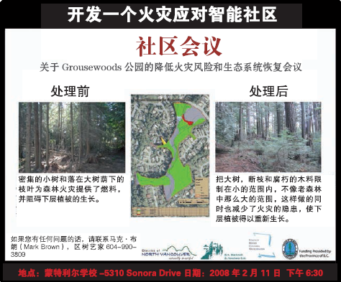
什麼是「讓城市抗災十要素」?
一、組織和管理框架
落實組織和協調，理解並減少災害風險，讓市民團體和公民社會都參與，打造地方聯盟，確保所有部分都了解自己再降低災害風險和災害預防工作中角色。
開發一個火災應對智能社區
社區會議-關於Grousewoods公園降低火災風險和生態系統恢復會議
處理前
處理後
密集小樹和落在大樹下樹枝為森林火災提供了燃料，並阻礙下層植被的生長。
把大樹，斷枝和腐朽的木料限制在小範圍內，不像老森林中那麼大範圍，這樣做的同時也減少火災的隱患，使下層植被得以重新生長。
Notes:
2.降低災害風險制定預算，為房屋業主、低收入家庭、社區、企業和公共部門提供激勵政策，鼓勵他們在降低風險方面進行投資。
3.收集災害和城市受災可能性須準備風險評估，把風險評估結果作為城市發展規劃和決策基礎，確保向公眾傳達有關城市抗災能力信息和規劃並且和公眾依信息進行討論。
4.投資並維護關鍵的減災基礎設施，如泄洪設施，可針對氣候變化做相對應調整。
5.評估所有學校和醫院安全情況，如有必要，可隨時進行更新。
6.落實並執行可行的建築安全規範和土地使用規劃原則。為低收入人群確定安全土地，並把非正式定居點移到可行的、安全的地方。
7.保證在學校和當地社區發展有關減輕災害風險的教育和培訓。
8.保護生態系統和天然緩衝區，以便減少洪水、暴雨和其他災難對城市影響。在有效降低風險措施基礎上是應氣候變化。
9.建立城市早期預警系統，提高應急管理能力，並定期舉行公眾應急準備演習。
10.在任何災害過後，確保把滿足受災群眾的需要放第一位，在受災群眾和受災社區支持下設計並落實應對機制，包括重建家園和回歸正常生活。

Slide 7


什麼是「讓城市抗災十要素」?
二、金融和資源
降低災害風險制定預算，為房屋業主、低收入家庭、社區、企業和公共部門提供激勵政策，鼓勵他們在降低風險方面進行投資。
如果沒有資源支持的保證和十大要素相關行動落實，那行動計畫就只是一紙空文。
當地政府需要能介入和管理資源權限和制度，需要得到資金支持來完成任務和策略計畫(包括減災、城市構想的一部分)
資金來源包括城市收入、國家撥款、公私企業和技術合作，及公民社會和外部組織。
Notes:
3.收集災害和城市受災可能性須準備風險評估，把風險評估結果作為城市發展規劃和決策基礎，確保向公眾傳達有關城市抗災能力信息和規劃並且和公眾依信息進行討論。
4.投資並維護關鍵的減災基礎設施，如泄洪設施，可針對氣候變化做相對應調整。
5.評估所有學校和醫院安全情況，如有必要，可隨時進行更新。
6.落實並執行可行的建築安全規範和土地使用規劃原則。為低收入人群確定安全土地，並把非正式定居點移到可行的、安全的地方。
7.保證在學校和當地社區發展有關減輕災害風險的教育和培訓。
8.保護生態系統和天然緩衝區，以便減少洪水、暴雨和其他災難對城市影響。在有效降低風險措施基礎上是應氣候變化。
9.建立城市早期預警系統，提高應急管理能力，並定期舉行公眾應急準備演習。
10.在任何災害過後，確保把滿足受災群眾的需要放第一位，在受災群眾和受災社區支持下設計並落實應對機制，包括重建家園和回歸正常生活。

Slide 8


什麼是「讓城市抗災十要素」?
三、多災害風險評估－知道自己面臨的風險
收集災害和城市受災可能性須準備風險評估，把風險評估結果作為城市發展規劃和決策基礎，確保向公眾傳達有關城市抗災能力信息和規劃並且和公眾依信息進行討論。
確定災害性質和影響程度：市政府部門領導下，準備完整風險評估報告和風險分佈圖，標示損失情況，包括氣候變化影響及當地技術或城市研究部的技術力量。
災害評估：建立並描繪災害性質、位置、強度及概率(含自然災害及技術和人為導致災害)
發佈風險信息並應用到發展政策制定上：對城市規劃、土地使用區域、投資決策
和應急準備計畫和行動最差情況分析確定優先行動。
Notes:
4.投資並維護關鍵的減災基礎設施，如泄洪設施，可針對氣候變化做相對應調整。
5.評估所有學校和醫院安全情況，如有必要，可隨時進行更新。
6.落實並執行可行的建築安全規範和土地使用規劃原則。為低收入人群確定安全土地，並把非正式定居點移到可行的、安全的地方。
7.保證在學校和當地社區發展有關減輕災害風險的教育和培訓。
8.保護生態系統和天然緩衝區，以便減少洪水、暴雨和其他災難對城市影響。在有效降低風險措施基礎上是應氣候變化。
9.建立城市早期預警系統，提高應急管理能力，並定期舉行公眾應急準備演習。
10.在任何災害過後，確保把滿足受災群眾的需要放第一位，在受災群眾和受災社區支持下設計並落實應對機制，包括重建家園和回歸正常生活。

Slide 9
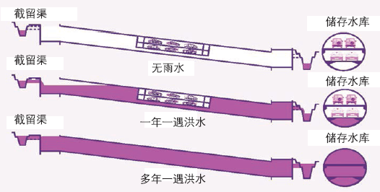
什麼是「讓城市抗災十要素」?
四、基礎設施保護，更新和韌性
投資並維護關鍵的減災基礎設施，如泄洪設施，可針對氣候變化做相對應調整。
加強基礎設施保護：城市政策、制定管理策略和計劃，應對地理、氣候和技術性災害和極端氣候現象，要求把結構性和非結構性措施放在一起加強基礎設施保護。
保護關鍵基礎設施：制定專項保護歷史遺跡和城市文化遺產。
打造具有抗災能力的新型基礎設施
三種智能渠的工作方式
Notes:
5.評估所有學校和醫院安全情況，如有必要，可隨時進行更新。
6.落實並執行可行的建築安全規範和土地使用規劃原則。為低收入人群確定安全土地，並把非正式定居點移到可行的、安全的地方。
7.保證在學校和當地社區發展有關減輕災害風險的教育和培訓。
8.保護生態系統和天然緩衝區，以便減少洪水、暴雨和其他災難對城市影響。在有效降低風險措施基礎上是應氣候變化。
9.建立城市早期預警系統，提高應急管理能力，並定期舉行公眾應急準備演習。
10.在任何災害過後，確保把滿足受災群眾的需要放第一位，在受災群眾和受災社區支持下設計並落實應對機制，包括重建家園和回歸正常生活。

Slide 10

什麼是「讓城市抗災十要素」?
五、保護重要市政設施：學校和醫院
評估所有學校和醫院安全情況，如有必要，可隨時進行更新。
保持學校和醫院正常運轉：
制定並落實行動計畫，保持設施結構穩定性和抗災能力。
制定行動計劃評估並降低學校和醫院脆弱性和風險，落實嚴格的維護保養計畫。
判斷災後需要的首要服務和營運：增強可補充並支持應急反應和災後恢復的公共衛生及教育設施安全性。
Notes:
6.落實並執行可行的建築安全規範和土地使用規劃原則。為低收入人群確定安全土地，並把非正式定居點移到可行的、安全的地方。
7.保證在學校和當地社區發展有關減輕災害風險的教育和培訓。
8.保護生態系統和天然緩衝區，以便減少洪水、暴雨和其他災難對城市影響。在有效降低風險措施基礎上是應氣候變化。
9.建立城市早期預警系統，提高應急管理能力，並定期舉行公眾應急準備演習。
10.在任何災害過後，確保把滿足受災群眾的需要放第一位，在受災群眾和受災社區支持下設計並落實應對機制，包括重建家園和回歸正常生活。

Slide 11


什麼是「讓城市抗災十要素」?
六、建築法規和土地使用規劃
落實並執行可行的建築安全規範和土地使用規劃原則。為低收入人群確定安全土地，並把非正式定居點移到可行的、安全的地方。
執行並遵守建築規範，避免風險：保證落實城市法律和法規，包括建築規範等建築位置、設計和施工提供標準原則，減少災害風險。
根據風險評估制定城市和土地使用規劃：基於城市風險評估結果，在制定城市土地使用規劃和政策時把減災和氣候變化因素考慮在內。
翻修非正式定居點並鼓勵未經工程設計的建築採用安全施工方案
提高當地自身能力建設，增加他們參與城市規劃和土地使用機會
Notes:
7.保證在學校和當地社區發展有關減輕災害風險的教育和培訓。
8.保護生態系統和天然緩衝區，以便減少洪水、暴雨和其他災難對城市影響。在有效降低風險措施基礎上是應氣候變化。
9.建立城市早期預警系統，提高應急管理能力，並定期舉行公眾應急準備演習。
10.在任何災害過後，確保把滿足受災群眾的需要放第一位，在受災群眾和受災社區支持下設計並落實應對機制，包括重建家園和回歸正常生活。

Slide 12

什麼是「讓城市抗災十要素」?
七、培訓、教育和提高公眾意識
保證在學校和當地社區發展有關減輕災害風險的教育和培訓。
提高城市的公眾意識
把減災納入正式教育內容中
推進城市一級減災培訓和能力建設
發起城市範圍災害安全行動
Notes:
8.保護生態系統和天然緩衝區，以便減少洪水、暴雨和其他災難對城市影響。在有效降低風險措施基礎上是應氣候變化。
9.建立城市早期預警系統，提高應急管理能力，並定期舉行公眾應急準備演習。
10.在任何災害過後，確保把滿足受災群眾的需要放第一位，在受災群眾和受災社區支持下設計並落實應對機制，包括重建家園和回歸正常生活。

Slide 13
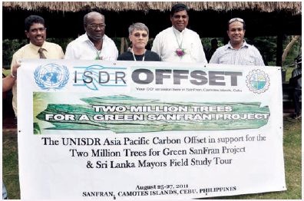
什麼是「讓城市抗災十要素」?
八、環境保護和改善生態系統
保護生態系統和天然緩衝區，以便減少洪水、暴雨和其他災難對城市影響。在有效降低風險措施基礎上是應氣候變化。
提高人們對環境變化和生態系統惡化導致災害風險的認識
在可持續生活和發展規劃方面促進綠色增長和生態保護
與環境管理人員以及私有部門建立聯盟
加強現有生態系統管理機制或建立新的管理機制
Notes:
9.建立城市早期預警系統，提高應急管理能力，並定期舉行公眾應急準備演習。
10.在任何災害過後，確保把滿足受災群眾的需要放第一位，在受災群眾和受災社區支持下設計並落實應對機制，包括重建家園和回歸正常生活。

Slide 14
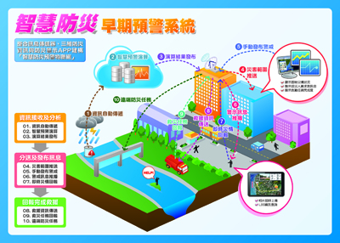
什麼是「讓城市抗災十要素」?
九、有效準備、早期預警和反應
建立城市早期預警系統，提高應急管理能力，並定期舉行公眾應急準備演習。
加強並改善準備工作
創造或改善方便有效的多災害早期預警系統
改善城市應急反應服務
發展桌面演練和定期演習
在災害發生前制定災後恢復計畫
Notes:
10.在任何災害過後，確保把滿足受災群眾的需要放第一位，在受災群眾和受災社區支持下設計並落實應對機制，包括重建家園和回歸正常生活。

Slide 15

什麼是「讓城市抗災十要素」?
十、社區恢復和重建
在任何災害過後，確保把滿足受災群眾的需要放第一位，在受災群眾和受災社區支持下設計並落實應對機制，包括重建家園和回歸正常生活。
災後恢復必須是減災計畫和公共政策的一部分
滿足受影響人群的需要
災後恢復是個重建更好城市和促進城市災後發展好機會
尋找資源、強化聯盟、保證可持續性

Slide 16



如何落實「讓城市抗災時要素」
里程碑和戰略規則
一個城市戰略規劃制定應有盡可能多的參與者，這樣市長和所有利益相關者就能知道如何更好的把讓城市抗災十要素納入城市的發展計畫和行動中。
如果一個城市沒有發展規劃，那現在正是制定一個規劃的時機。
如已經有發展規劃，那現在正是對該機制進行審查時候，確保規劃包括了所有必要減災要素。

Slide 17

如何落實「讓城市抗災時要素」
里程碑和戰略規則
階段一：組織並準備採用十大要素
做好準備：建立組織機構和提高公眾意識
團結行動人員、正是行程參與式程序
計畫並執行規劃程序
階段二：分析和評估城市風險
熟悉城市風險
進行風險評估
分析當地環境和行動人員
準備評估報告

Slide 18

如何落實「讓城市抗災時要素」
里程碑和戰略規則
階段三：制定一個安全和具有韌性城市的行動計畫
確定計畫願景、目標和行動
計畫和項目：確定需制定和落實計畫。
使減災計畫志杜話並使之可持續
階段四：落實計畫
落實並調動資源
保證廣泛參與和主人翁精神
階段五：監督和跟進
監督、跟進和評估計畫：制定落實計畫兼督和評估戰略。
宣傳計畫：建立交流機制，讓地方政府領導和社區提供意見和建議

Slide 19

如何為減災提供資金
一個目標、任務和項目明確的戰略計畫通常是從城市預算和地區、國家或國際資源當中獲得支持最佳方法。
定期資金支持可以來自城市財政收入、國家補貼和對各部門預算劃撥。
當災害發生時，城市可能會收到來自國內外額外資金支持，用作救災款項，和之後恢復重建款項。
充分利用當地資源和優勢
為減災提供資金是我們共同責任
資源而非資金
沒有戰略和清晰計劃就沒有資源
災後資金籌集機會

Slide 20
THANK YOU

